Slide 1
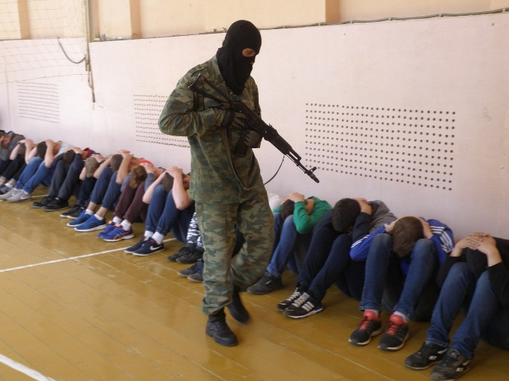
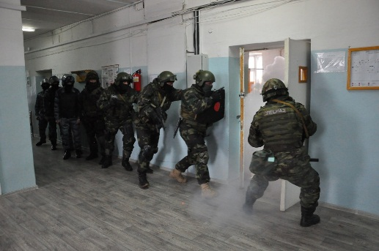
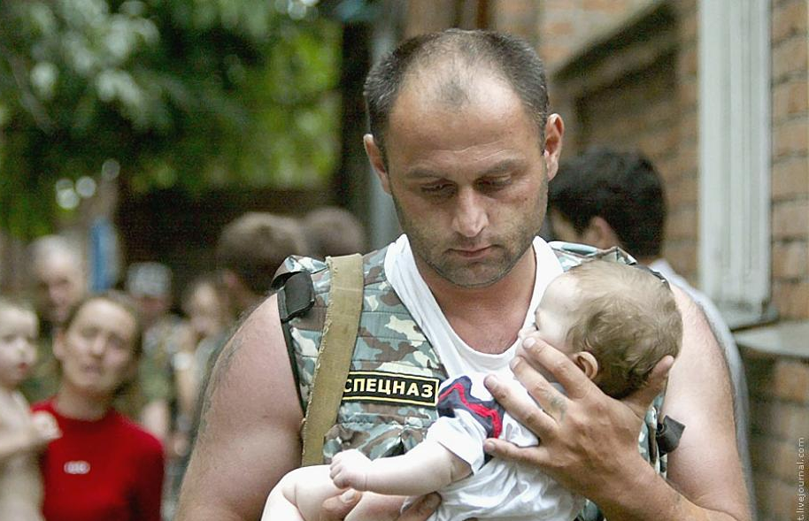
ПАМЯТКА
Если Вы оказались в заложниках
Памятка по действиям населения
К сожалению, никто не защищён от ситуации, когда мы можем оказаться в заложниках. Но всё же есть несколько правил, следуя которым можно избежать ошибок и сохранить свою жизнь.
В ситуации, когда проявились признаки угрозы захвата заложников, постарайтесь избежать попадания в их число. Немедленно покиньте опасную зону или спрячьтесь. Спрятавшись, дождитесь ухода террористов и при первой возможности покиньте
убежище и удалитесь. Исключением являются ситуации, когда Вы оказались в поле зрения террористов или высока вероятность встречи с ними.
При захвате в заложники
Они не теряют ни минуты, но должны всё предусмотреть.
2. Старайтесь не раздражать террористов: не кричит, не плачьте, не возмущайтесь. Не требуйте также немедленного освобождения - это невозможно.
3. Не вступайте в споры с террористами, выполняйте все их требования. Помните: это вынужденная мера, Вы спасаете себя и окружающих.
4. Помните, что, возможно, Вам придётся долгое время провести без воды и пищи - экономьте свои силы.
5. Если в помещении душно, постарайтесь меньше двигаться, чтобы экономнее расходовать кислород.
6. Постарайтесь запомнить как можно больше информации о террористах. Обратите внимание на характерные особенности внешности, телосложения, акцента, манеры поведения. Определите их количество и степень вооружённости.
Не всегда переговоры с террористами заканчиваются успешно.
После освобождения
Не спеши сразу уйти домой. Сначала надо связаться с сотрудниками специальных служб и врачами. Врачи помогут тебе выйти из шока и, если нужно, по их совету ты получишь необходимое лечение. Помни: после того, как тебя спасли, тебе необходима медицинская помощь.
ВОПРОСЫ, КОТОРЫЕ ЗАДАЮТ ДЕТИ
Если у меня есть газовый баллончик, как его лучше использовать против террористов?
Детям не стоит применять газовые баллончики, электрошокеры и другие средства против террористов. Это взрослые и очень злые люди, которым ребёнок не в силах оказать сопротивление.
Может ли такими средствами воспользоваться взрослый?
Нет, если он не имеет специальной подготовки.
Что нужно делать, если на тебя (или на другого заложника) повесили бомбу?
Если на человеке находится бомба, если он прикован наручниками, нужно без паники голосом или движением руки дать знать об этом сотрудникам спецслужб. При планировании спецопераций мы осуществляем контроль мест содержания заложников, поэтому если человек регулярно будет повторять: "На мне бомба, на мне бомба", то те, кому надо, это услышат.
Что делать, если тебе угрожают пистолетом?
Только одно: выполнять требования террориста и ждать, когда его обезвредят. Главная цель заложника в такой ситуации - спасти собственную жизнь.
Что делать, если в помещение попала газовая шашка?
Упасть на пол. Если есть какая-нибудь влажная ткань, накрыть ею лицо, чтобы было легче дышать.
1. Настройтесь на долгое ожидание. Специалистам требуется время, чтобы освободить Вас.
При освобождении заложников (штурме)
В этом случае
Ваше освобождение требует штурма.
После начала штурма необходимо упасть на пол и закрыть голову руками.
2. Держитесь подальше от террористов, потому что в ходе операции по ним могут стрелять снайперы.
3. Нужно найти для себя место подальше от окон и дверных проёмов, т.к. возможны подрывы здания.
4. Целесообразно снять ремни, чтобы в случае необходимости использовать их в качестве кровоостанавливающего средства.
5. Не следует брать в руки оружие, чтобы Вас не перепутали с террористами.
!
Помните: Вы не одни, опытные люди уже спешат к Вам на помощь.
Не пытайтесь убежать, вырваться самостоятельно –
террористы могут отреагировать агрессивно.
Постарайтесь успокоиться и ждите освобождения.
Номера телефонов:
Единая дежурно-диспетчерская служба
(ЕДДС) города Тобольска 112 и 24-67-01
Дежурная часть МО МВД «Тобольский»
102 и 02
www.nac.gov.ru
МКУ «Управление по делам ГОЧС г. Тобольска»

Slide 2
ПАМЯТКА
Если Вы оказались в заложниках
К сожалению, никто не защищён от ситуации, когда мы можем оказаться в заложниках. Но всё же есть несколько правил, следуя которым можно избежать ошибок и сохранить свою жизнь.
В ситуации, когда проявились признаки угрозы захвата заложников, постарайтесь избежать попадания в их число. Немедленно покиньте опасную зону или спрячьтесь. Спрятавшись, дождитесь ухода террористов и при первой возможности покиньте
убежище и удалитесь. Исключением являются ситуации, когда Вы оказались в поле зрения террористов или высока вероятность встречи с ними.
При захвате в заложники
Они не теряют ни минуты, но должны всё предусмотреть.
2. Старайтесь не раздражать террористов: не кричит, не плачьте, не возмущайтесь. Не требуйте также немедленного освобождения - это невозможно.
3. Не вступайте в споры с террористами, выполняйте все их требования. Помните: это вынужденная мера, Вы спасаете себя и окружающих.
4. Помните, что, возможно, Вам придётся долгое время провести без воды и пищи - экономьте свои силы.
5. Если в помещении душно, постарайтесь меньше двигаться, чтобы экономнее расходовать кислород.
6. Постарайтесь запомнить как можно больше информации о террористах. Обратите внимание на характерные особенности внешности, телосложения, акцента, манеры поведения. Определите их количество
и степень вооружённости.
Не всегда переговоры с террористами заканчиваются успешно.
1. Настройтесь на долгое ожидание. Специалистам требуется время, чтобы освободить Вас.
При освобождении заложников (штурме)
В этом случае
Ваше освобождение требует штурма.
После начала штурма необходимо упасть на пол и закрыть голову руками.
2. Держитесь подальше от террористов, потому что в ходе операции по ним могут стрелять снайперы.
3. Нужно найти для себя место подальше от окон и дверных проёмов, т.к. возможны подрывы здания.
4. Целесообразно снять ремни, чтобы в случае необходимости использовать их в качестве кровоостанавливающего средства.
5. Не следует брать в руки оружие, чтобы Вас не перепутали с террористами.
Национальный антитеррористический комитет
!
www.nac.gov.ru
Помните: Вы не одни, опытные люди уже спешат к Вам на помощь. Не пытайтесь убежать, вырваться самостоятельно – террористы могут отреагировать агрессивно. Постарайтесь успокоиться и ждите освобождения.
Номера телефонов:
Единая дежурно-диспетчерская служба (ЕДДС) города Тобольска 112 и 24-67-01
Дежурная часть МО МВД «Тобольский» 102 и 02
Пожарно-спасательная служба 101 и 01
Скорая помощь 103 и 03
МКУ «Управление по делам ГОЧС г. Тобольска»

